Slide 1
ワークライフブレンド
WORK
LIFE
and
北海道大学耳鼻咽喉科頭頸部外科
鈴木 正宣 本間 明宏

Slide 2
Summary
育児中の医師（そのパートナーも）の、
時短勤務、柔軟な勤務体制、職場の理解、保育所の整備
などは当然として、それプラス、、、
ITを活用した
関連病院を巻き込んだ
ワークライフバランスの先の、
継続的キャリア支援
抜本的意識改革
ワークライフブレンド
Web講義(毎週水)
オンライン手術講習会
論文作成支援
育休事例の積極的な共有
育休を見越した人事
関連病院との意識共有
仕事を、家族が嬉しいものに！
スキー、ソリ、雪遊び
カニ、牡蠣、スシ、ウニ！
平成: ワークとライフのバランス
令和: ワークもライフも総取り！

Slide 3
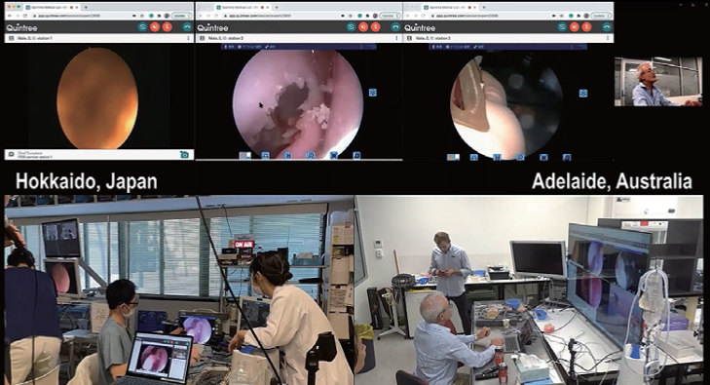
継続的キャリア支援
ITを活用した
Web講義
各分野の専門医がZoomで開催(毎週水:30分）
育児のスキマ時間に、最新の知見をキャッチアップ！
オンライン手術講習会
3DモデルとZoomを用いたオンライン手術トレーニング
自宅からも参加可能
論文作成支援
オンラインベースで論文執筆サポート
（Deep L, Grammary, iThenticateなどの活用)
育児中の女性医師も英語論文を発表
鈴木正宣.日耳鼻.2022
Fujiwara Y, et al. Otol Neurotol. 2023
Hoshino K, et al. Otol Neurotol. 2024

Slide 4
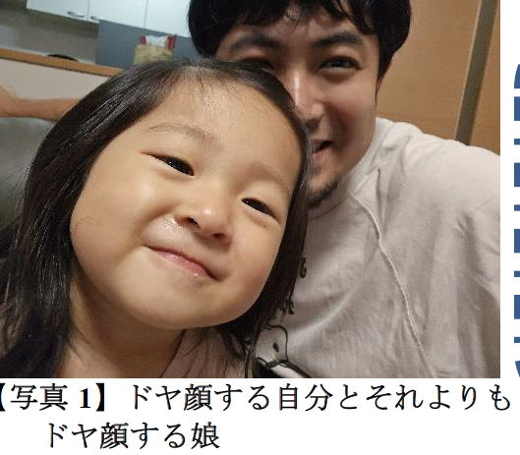
抜本的意識改革
関連病院を巻き込んだ
育休事例の積極的な紹介
月１発行の医局通信で全医局員に共有
育休を考慮した人事
急な早退・欠勤に対応できる人員配置
年度中の急な病欠や妊娠に備え、 人事案は3rd lineまで想定
関連病院上級医との継続的な意識共有
「育休」は連絡会議（年2回）での最重要トピック
Image

Slide 5
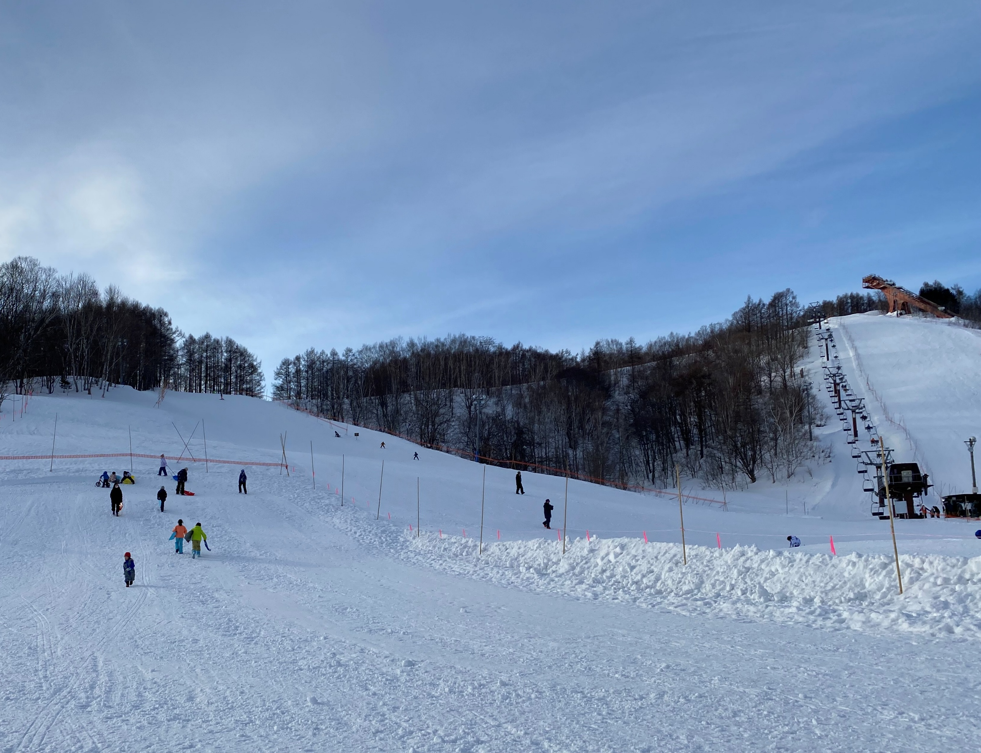
ワークライフブレンド
ワークライフバランスの先の、
仕事を、家族も嬉しいものに！
ニセコ地域の外勤は、子連れで
病院から車５分でスキー場
勤務後にスキー、ソリ、雪遊び！
大学の休日回診は、絶好の虫取りチャンス
北大の広大なキャンパスは虫もたくさん
取った虫は夏休みの自由研究に！
北海道の味覚を家族と満喫
花咲カニ、厚岸カキ、釧路スシ、函館ウニ
「次のニセコ出張はいつなの？」と子どもが聞いてくる
車５分で世界有数のスキー場
花咲カニは水揚げ後、数時間で味がおちる。現地で食すべし

Slide 6
これまで
これから
“ワークとライフのバランス”
“ワークとライフをブレンド”
WORK
LIFE
or
OR
WORK
LIFE
and
WORK
or
LIFE
どちらかを妥協
どちらも総取り

Slide 7
ワークライフブレンド
WORK
LIFE
and
北海道大学耳鼻咽喉科頭頸部外科
鈴木 正宣

